Slide 1
Az XXX-Komplex szolgáltatóház tevékenységi körei
Adótanácsadás
Befektetési tanácsadás
Egyéni vállalkozók, társaságok könyvvitele
Jogi ügyintézés
Ingatlanközvetítés
Nyomdai szolgáltatások
Szöveg- és kiadványszerkesztés
Rendezvények, konferenciák lebonyolítása
Reklám- és marketingtevékenység
Utazási iroda
Speciális egyéni szolgáltatások

Slide 2
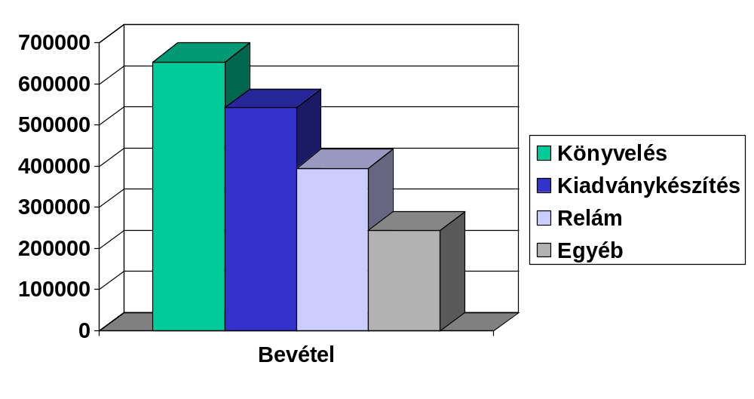
A Szolgáltatóház bevétele 2002-ben a főbb tevékenységekből

Slide 3
A Szolgáltatóház partnerei

